Slide 1
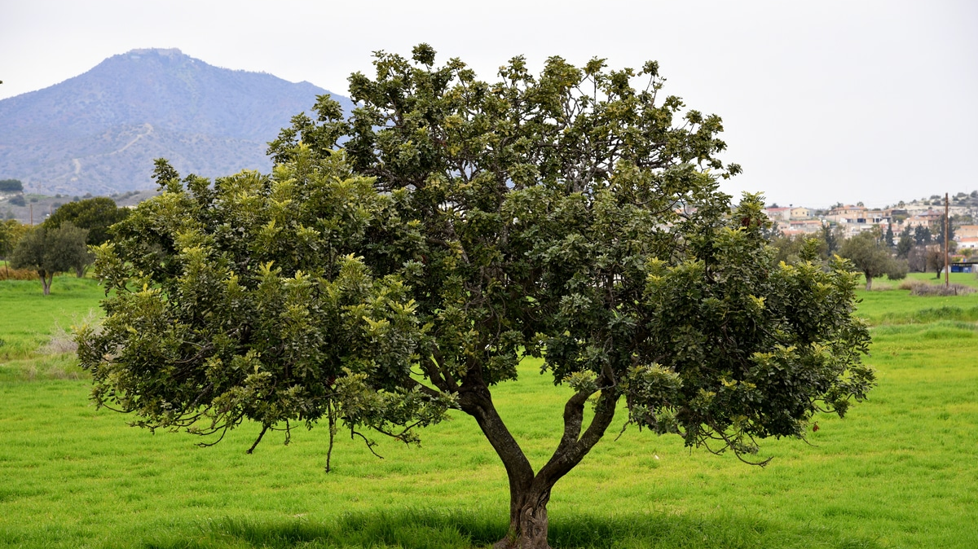
Carrubo
Ceratonia siliqua (L.)
A cura di:
Sara Magazzile
Olimpia Molajoni
Charlotte Sas Linares

Slide 2
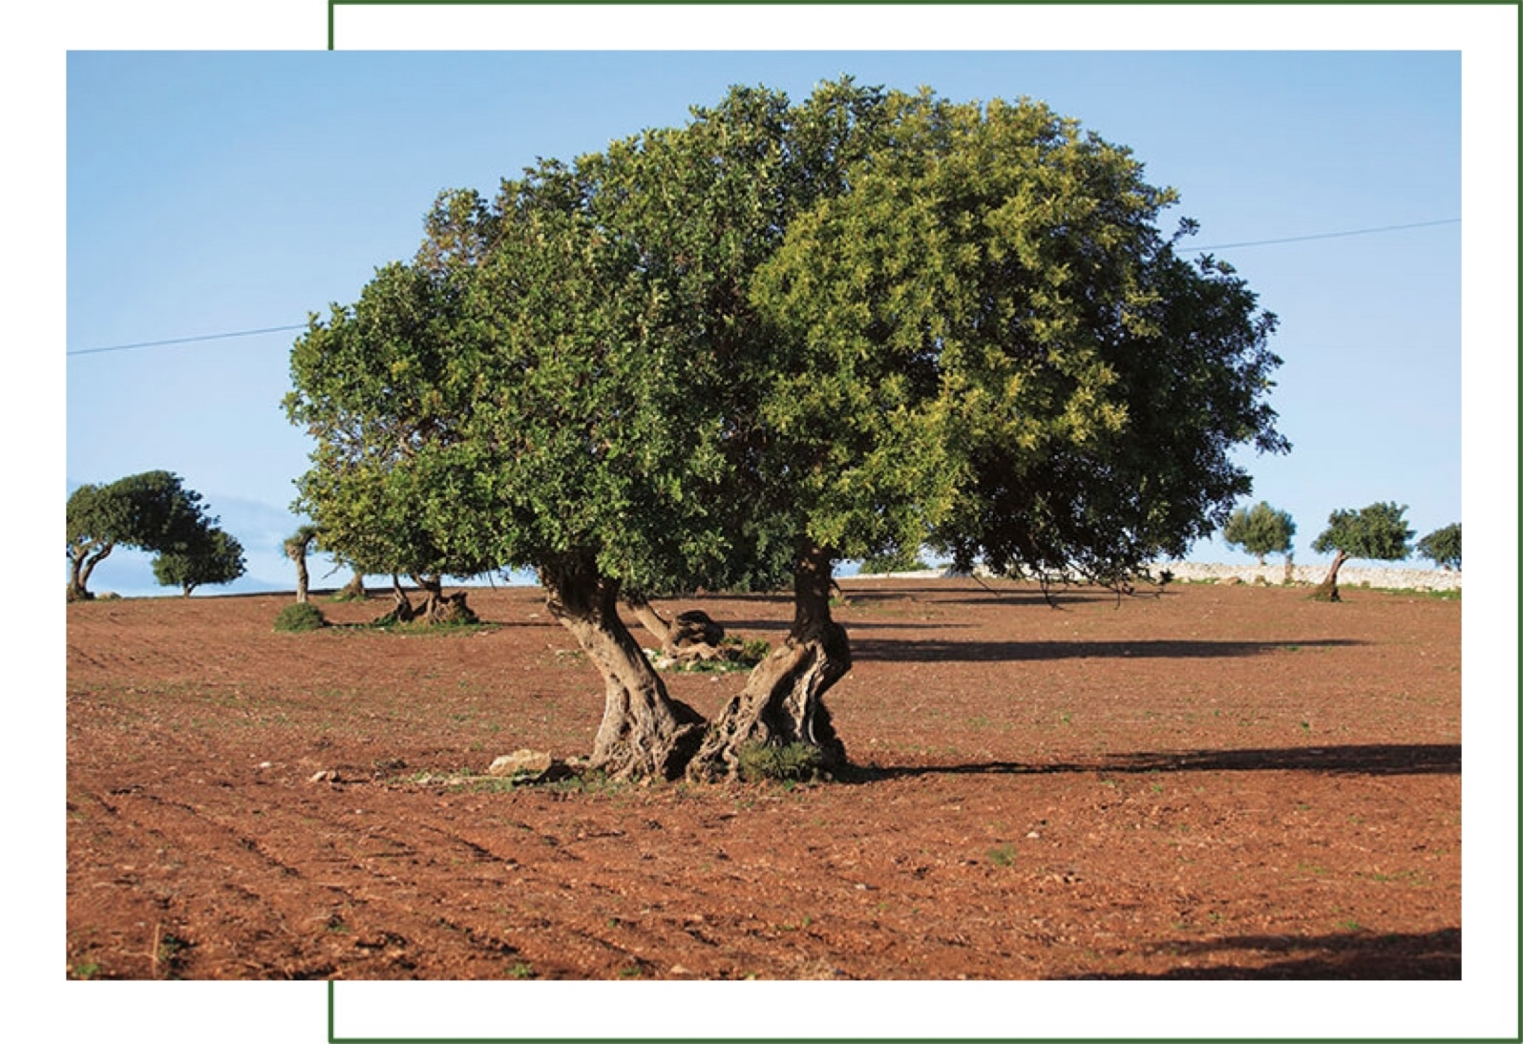
Classificazione
Famiglia: Fabaceae
Genere: Ceratonia
Angiosperma

Slide 3
Origine
Regioni sud-orientali dell'Europa e del Medio Oriente
Testimonianze risalenti all'antico Egitto

Slide 4
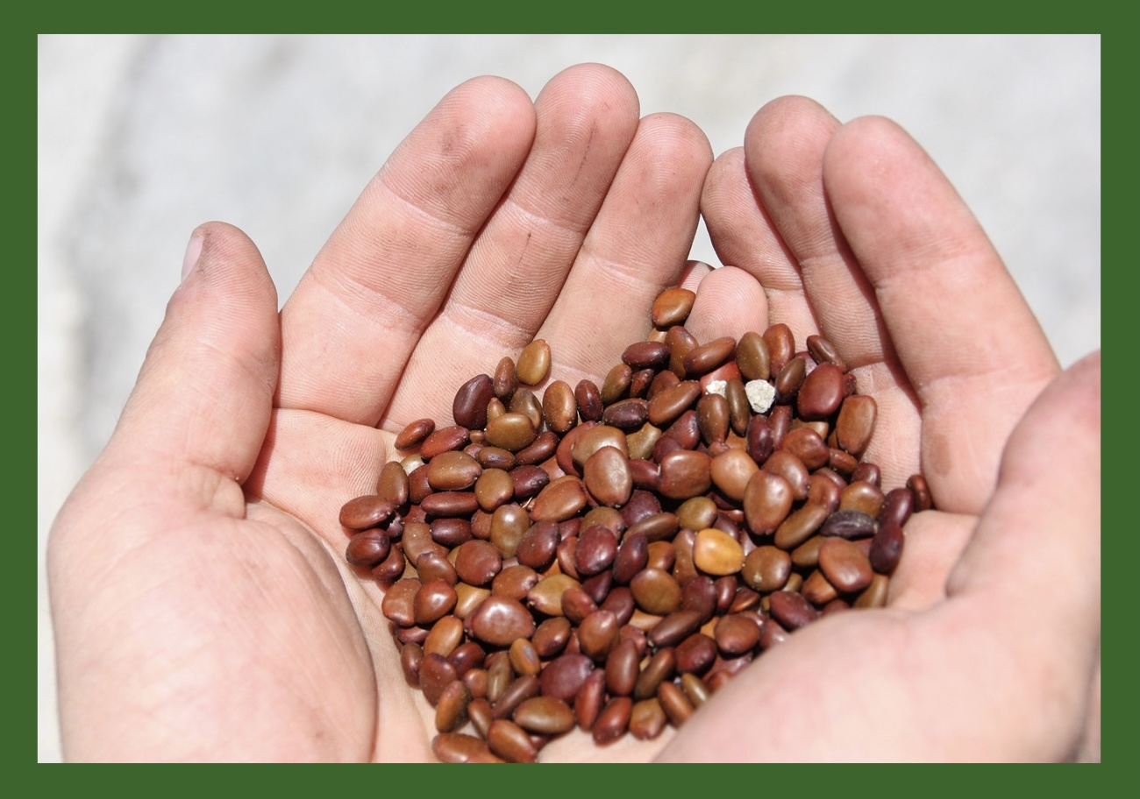
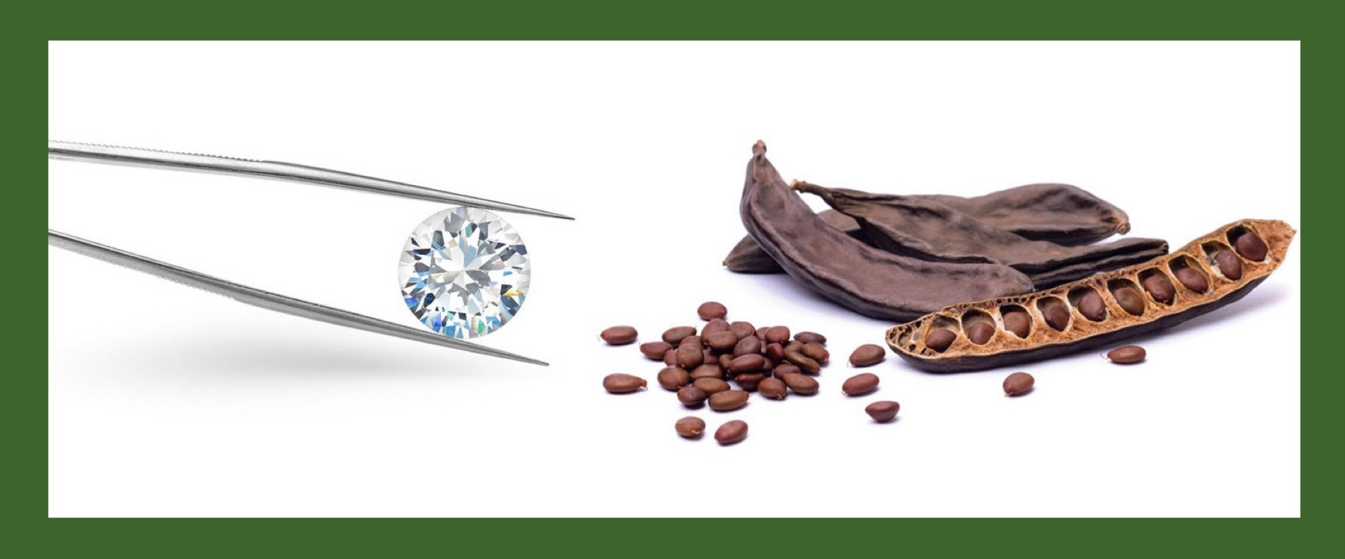
Curiosità
I semi del carrubo vengono anche chiamati carati per via della loro uniformità in peso (0,2 g)
Pane di San Giovanni

Slide 5
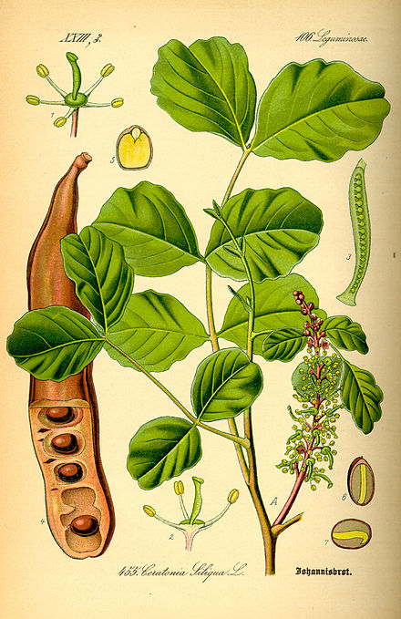
Caratteristiche
Albero sempreverde dioico
Frutto: baccello (lomento)
Foglia: coriacee, alterne

Slide 6
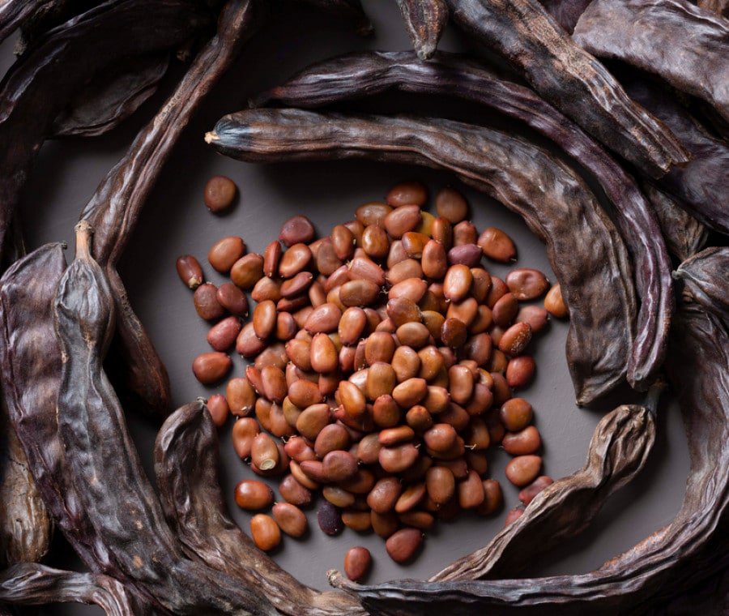
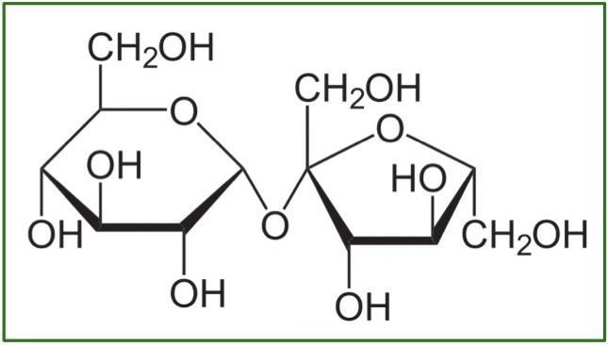
Principi attivi
Droga: frutti, semi
Costituenti: mucillagini (3%), saccarosio e monosaccaridi, vitamine del gruppo B, proteine e diversi minerali

Slide 7
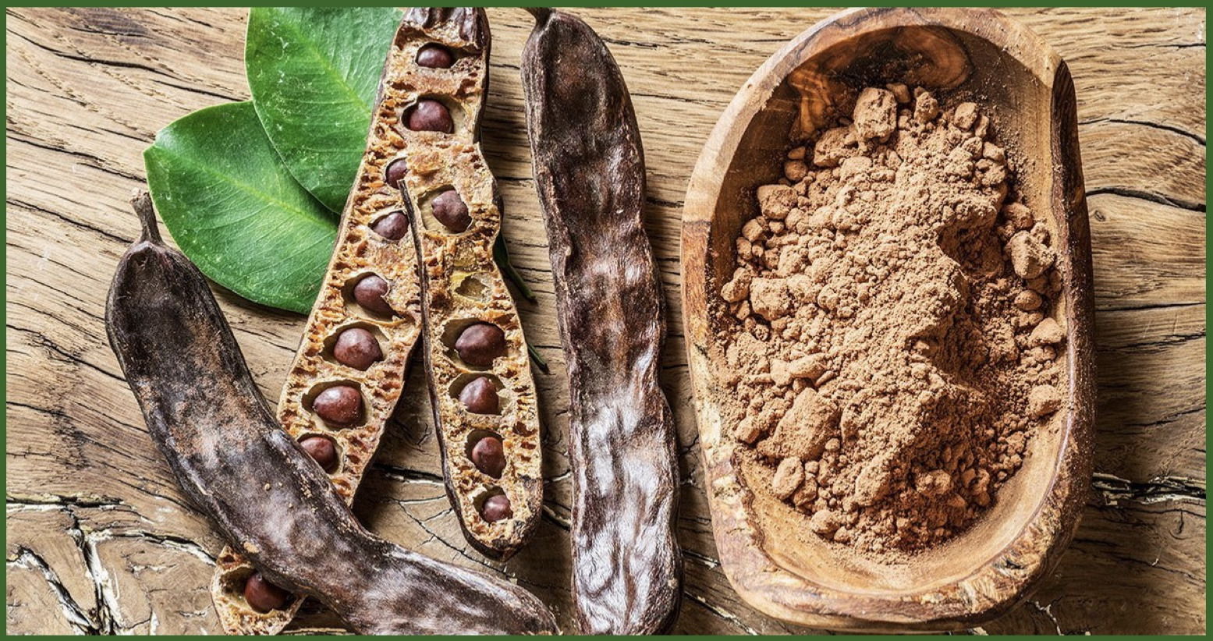
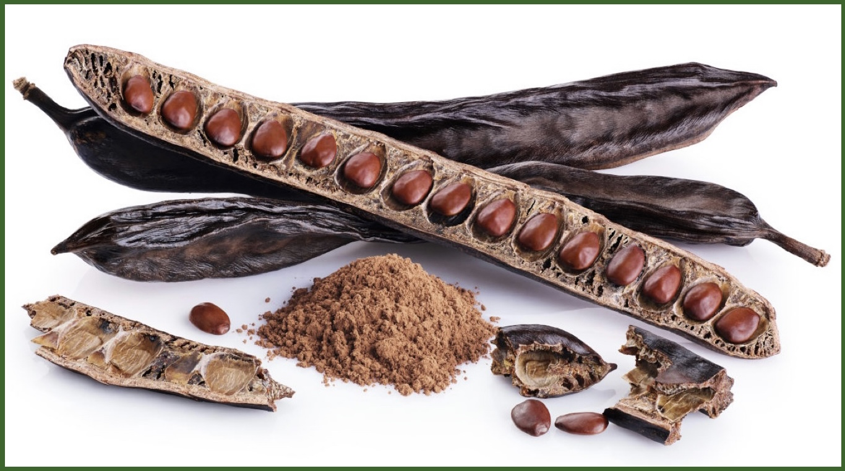
Attività terapeutica
Emolliente
Lassativa
Antiossidante
Antidiarroica

Slide 8
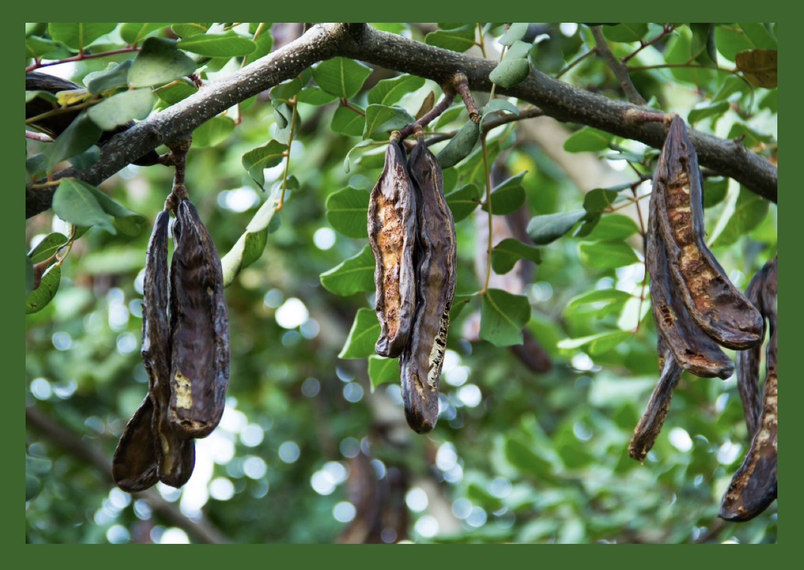
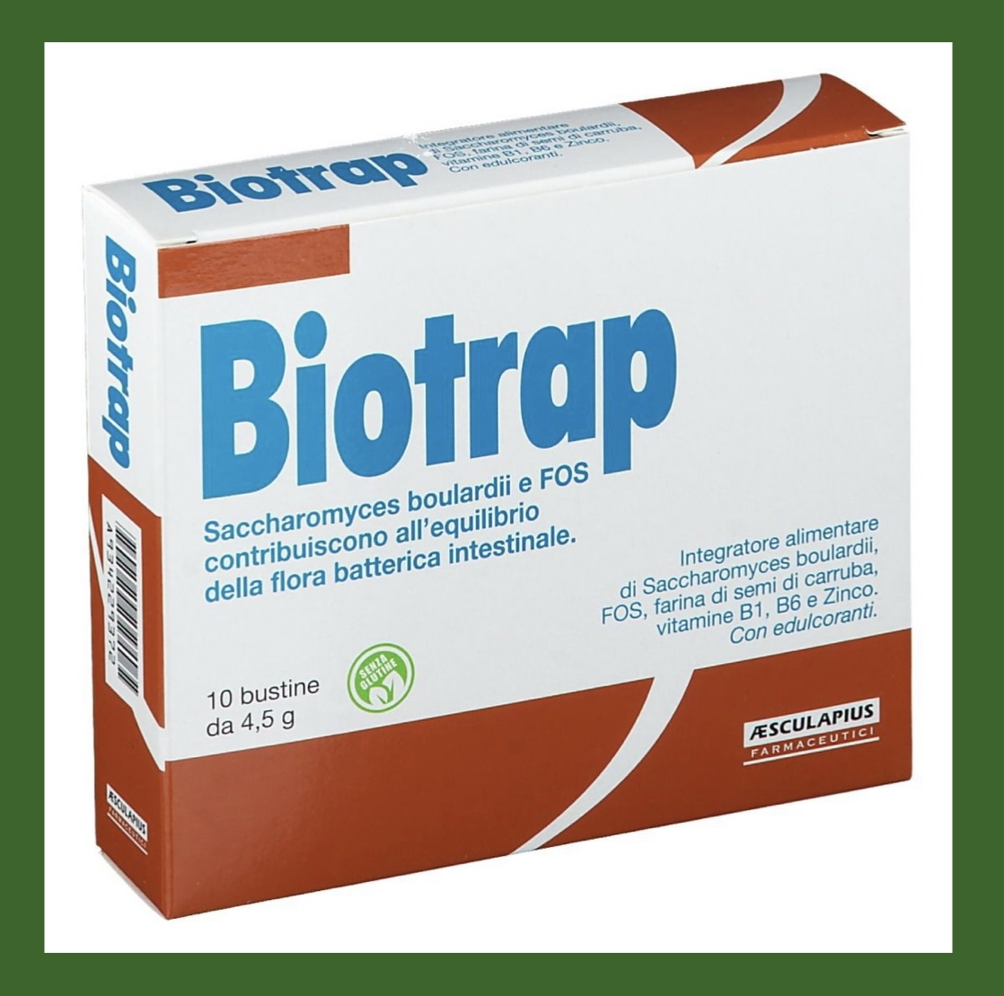
Attività terapeutica
Antinfiammatoria
Antitumorale
Contrasta glicemia e colesterolo
Stimola l'attività del fegato

Slide 9
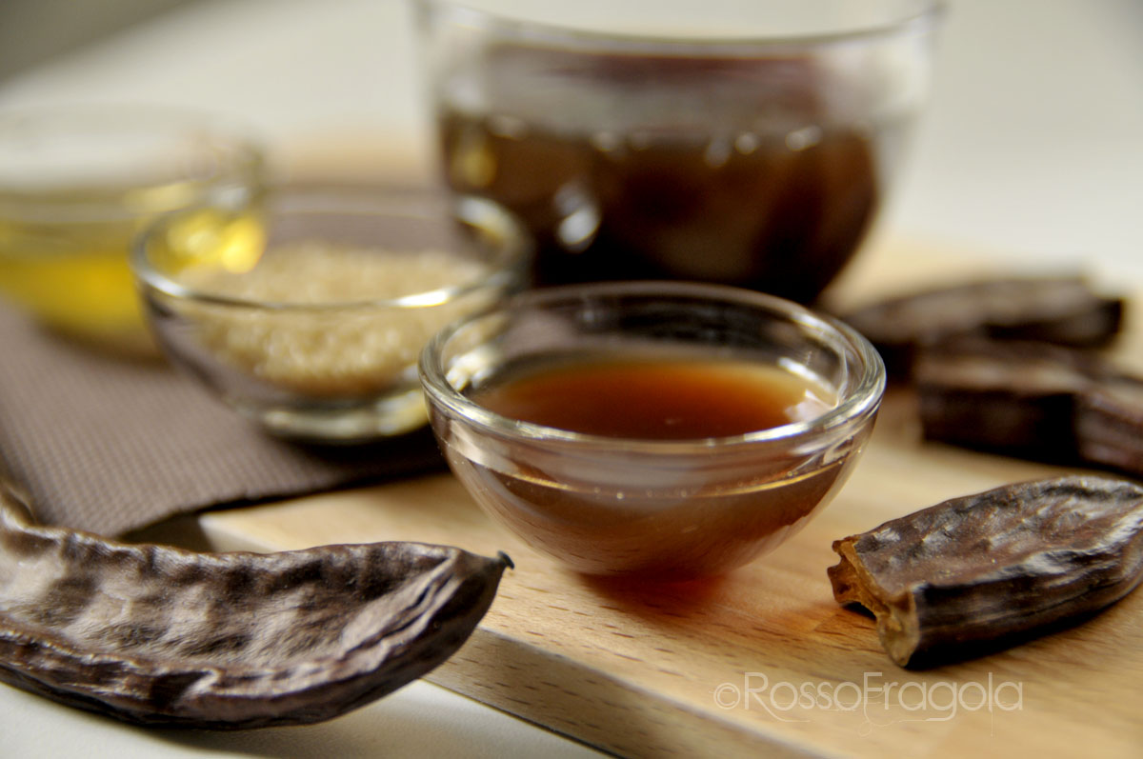
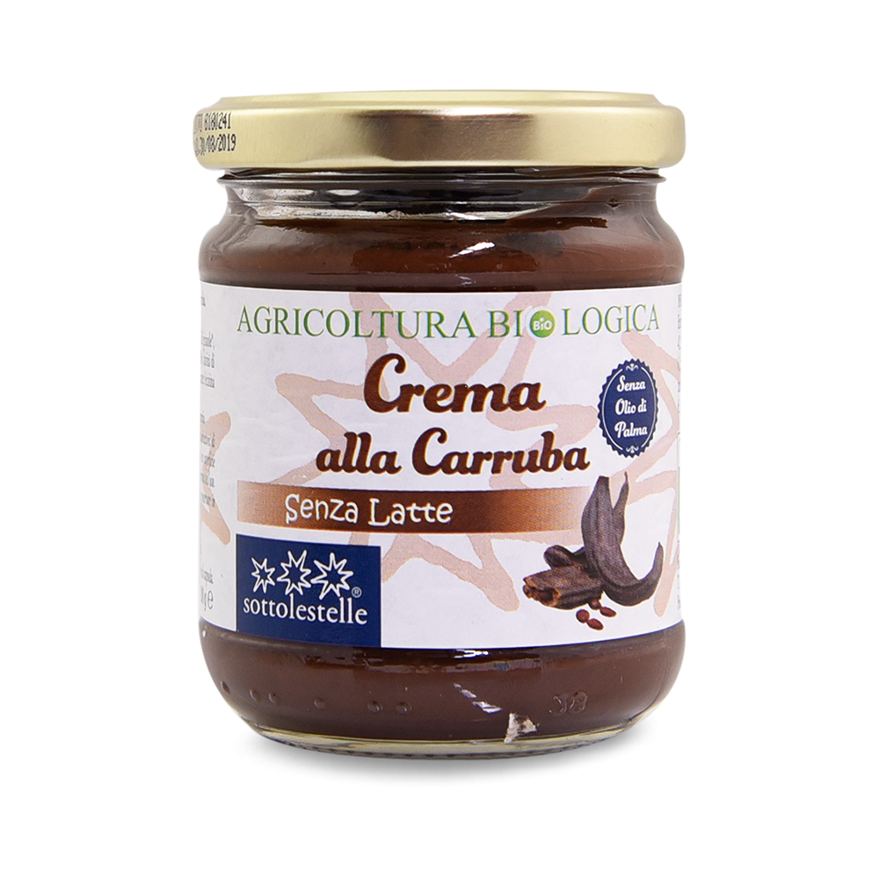
Utilizzi alimentari
Foglie: infusi (astringenti)
Frutti secchi: antidiarroici ed espettoranti
Frutti freschi: lassativi e diuretici

Slide 10
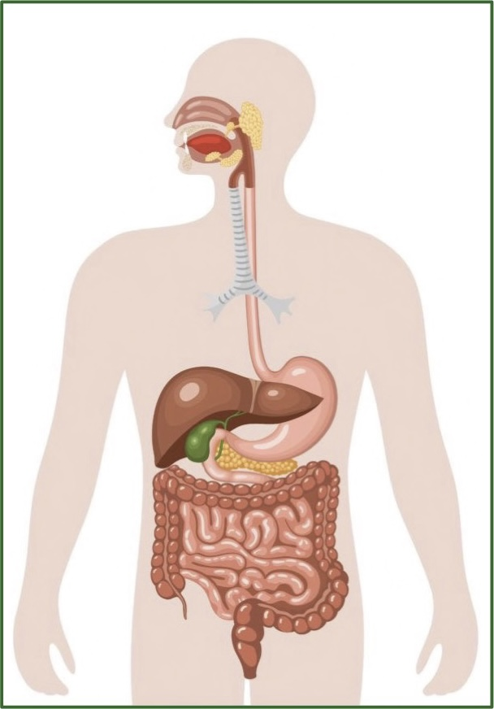
Effetti collaterali
E' buona norma evitarne il consumo eccessivo in caso di:
Gravidanza ed allattamento
Stipsi
Diarrea
Sottopeso

